Slide 1
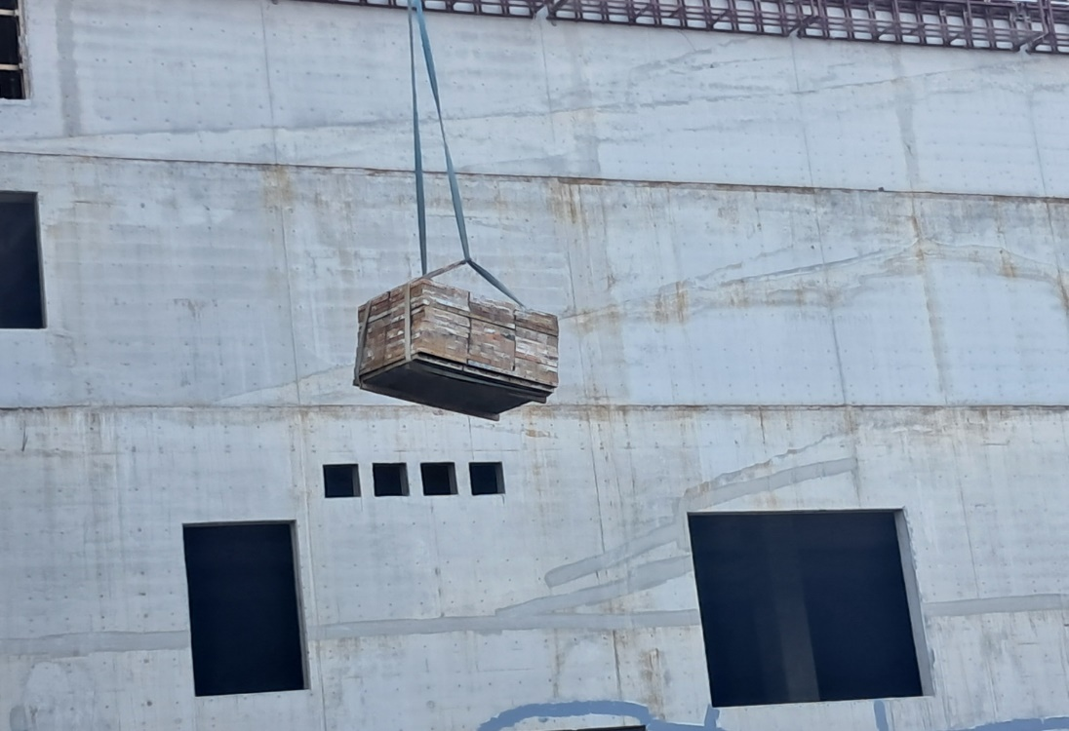
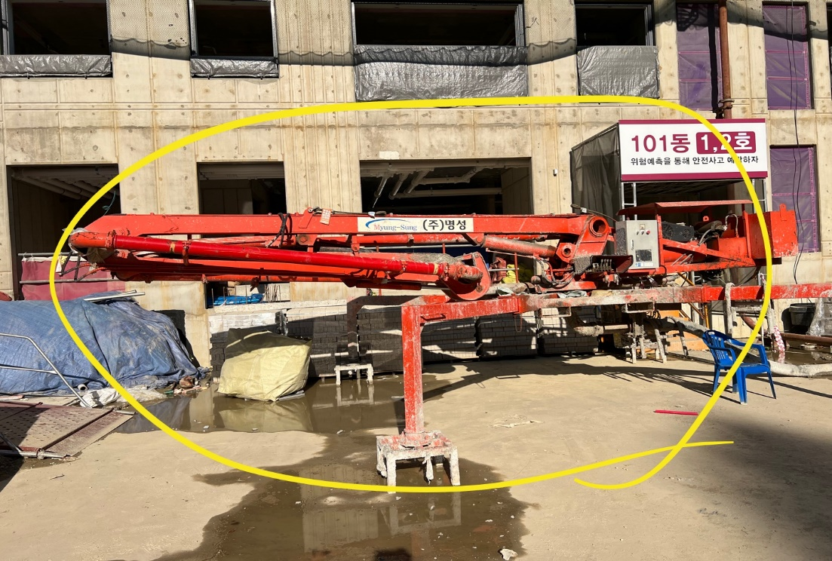
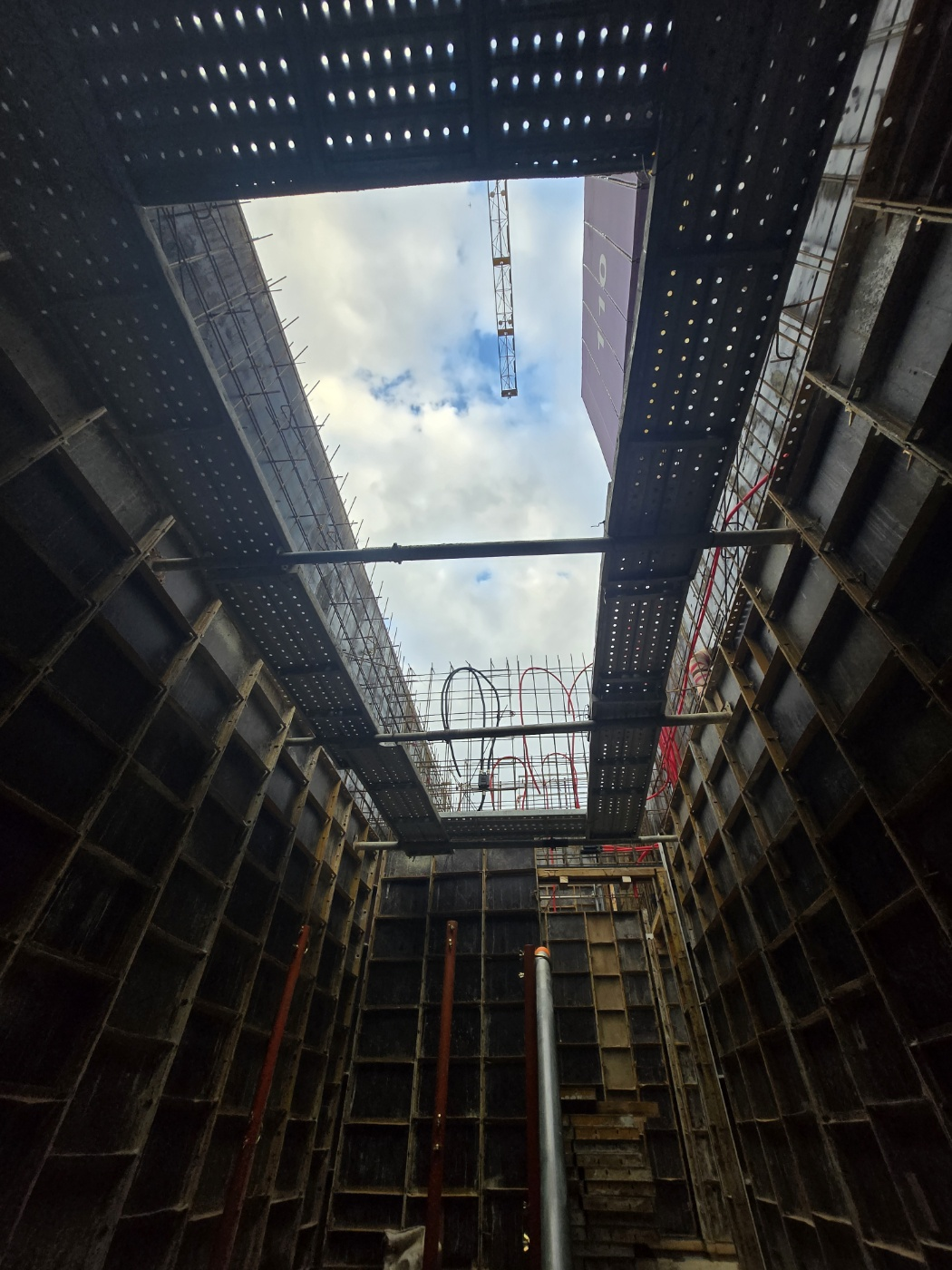
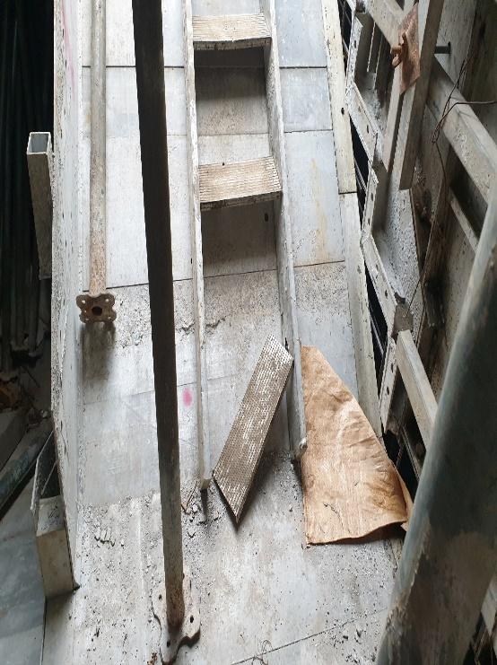
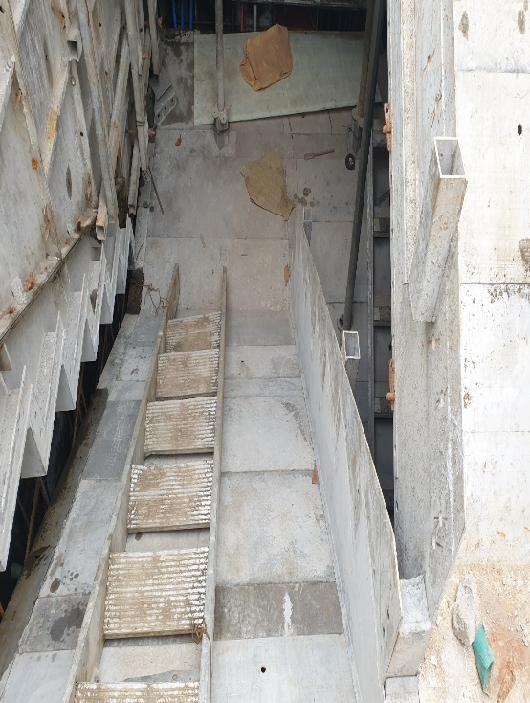
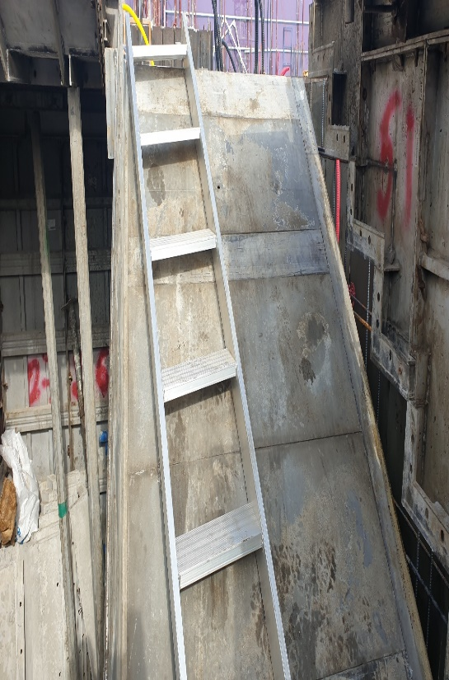
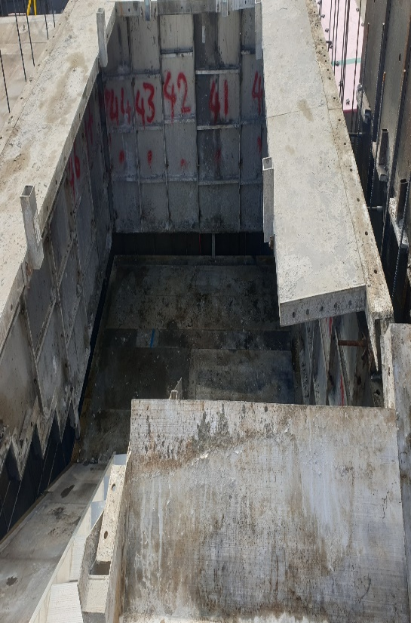
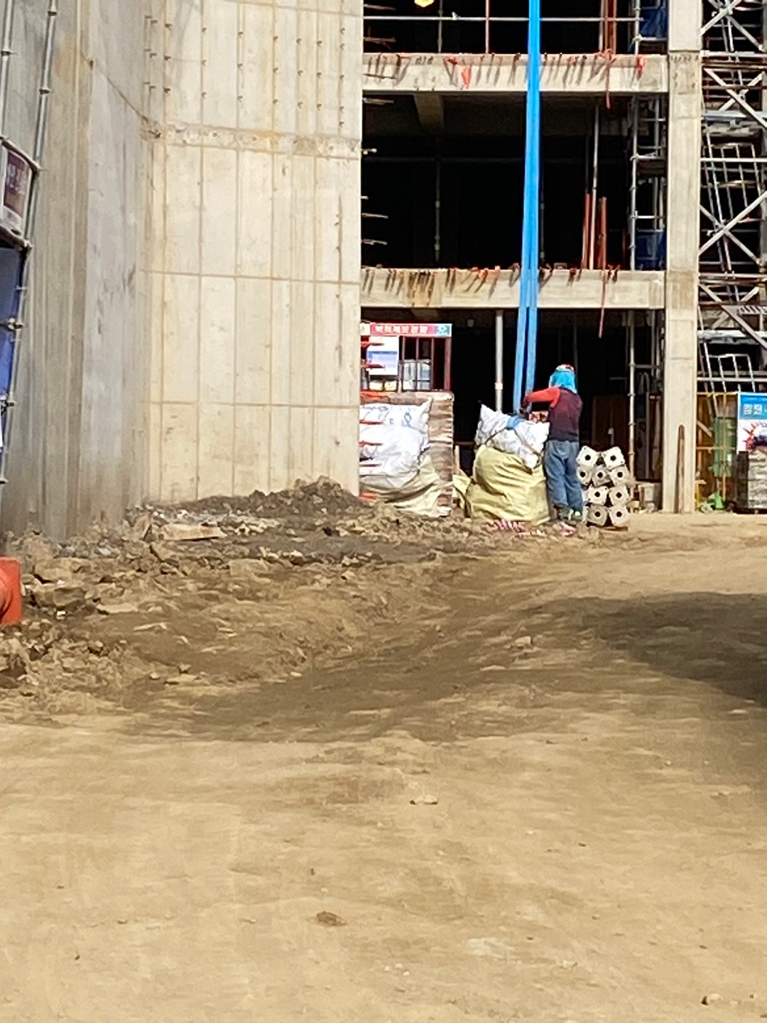
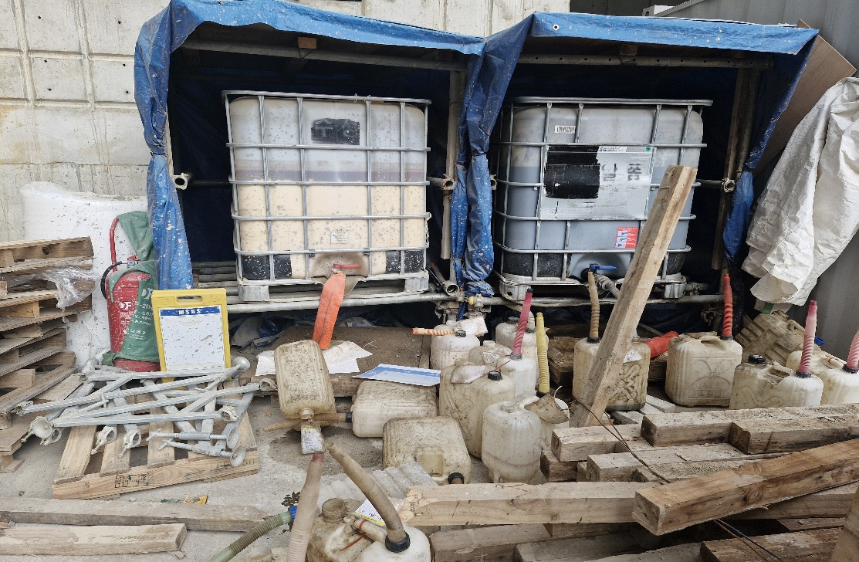
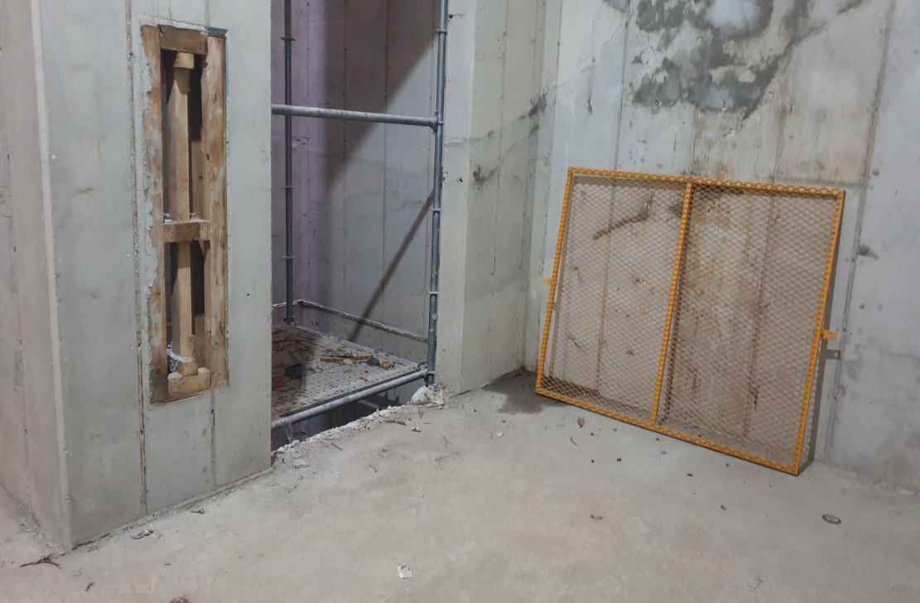
위험성평가 지적 사항(24.10.26~11.01)
하성 3호기 유도로프 미사용 10/26
하성- 1동 이동통로 자재 적치 10/26
하성- 110동 옆 외부계단 비계발판 하부 미고정 10/28
하성- 9동 알폼 계단 파손,난간 미설치 10/29 10/30
하성 -10동 알폼사다리 미고정, 난간 미설치 10/29
하성- 톤마대 인양 10/29
로아- 116동 박리제 주변 정리 미흡 및 소분용기 경고표지 미부착 10/29
하성 - 7동 ev난간 미복구 10/31, 11/01

